Slide 1
지역축제 방문객예측모델
소프트웨어융합학과
2017103728
배이지
2020-05-29

Slide 2
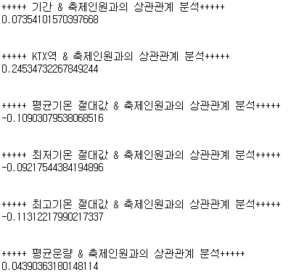
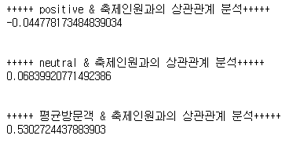
상관관계 분석 최종

Slide 3
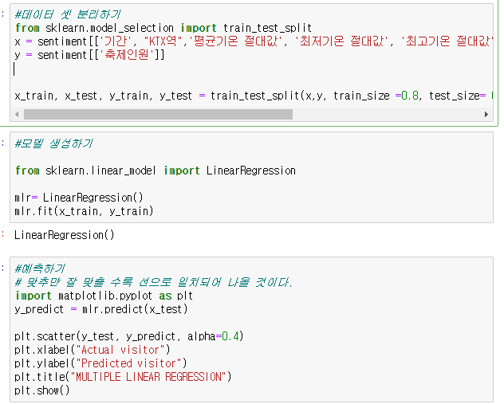
단순 다중선형회귀

Slide 4
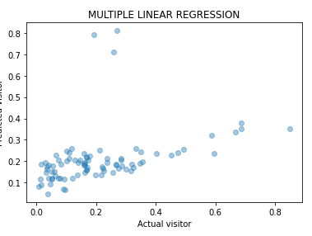
단순 다중선형회귀
평균 적합도 : 0.33

Slide 5

BASS 모형
: 상품이나 서비스의 수요량을 추정하는 확산모형으로 수요량의 패턴을 S자 형태의 곡선으로 추정하는 모형
- M: 최대 누적 값, p: 혁신계수, q: 모방계수
- 각각의 M, p, q값을 계산하기 위해 이전 구매 및 수요량을 기반으로 NLS를 이용해 값을 구한다.

Slide 6
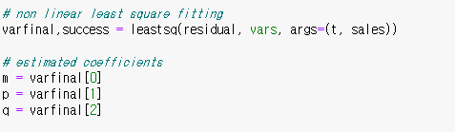
BASS 모형
“leastsq”를 이용해 비선형회귀로 계산하고
비선형회귀식의 계수 값을
계산한다.

Slide 7
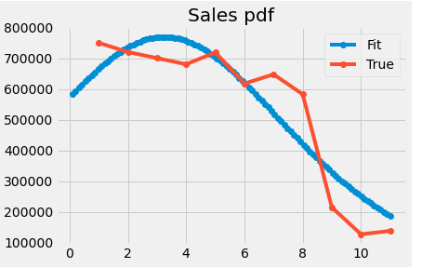
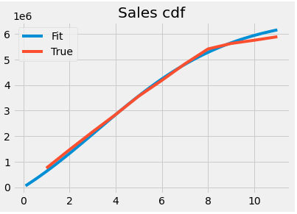
BASS 모형
Sale plot
Cumulative Sale plot

Slide 8

Hybrid 모형
선형회귀모델과 Bass 모형을 결합한 형태이다. 선형회귀모형의 예측치를 Bass 모형으로 보정하기 위함이다.
회귀모델과 Bass 모형에 적절한 가중치를 두어 최소 RMSE를 내는 방법을 사용한다.
Hybrid 모형을 만들고 이 중 RMSE가 가장 작을 때의 가중치를 선택한다.

Slide 9
To do
축제 별 Bass 모형 계산하기
Hybrid 모델 구현

